Slide 1
Обробка аудіосигналів на FPGA-платі PYNQ-Z2
Курсова робота з FPGA Dmytro K

Slide 2

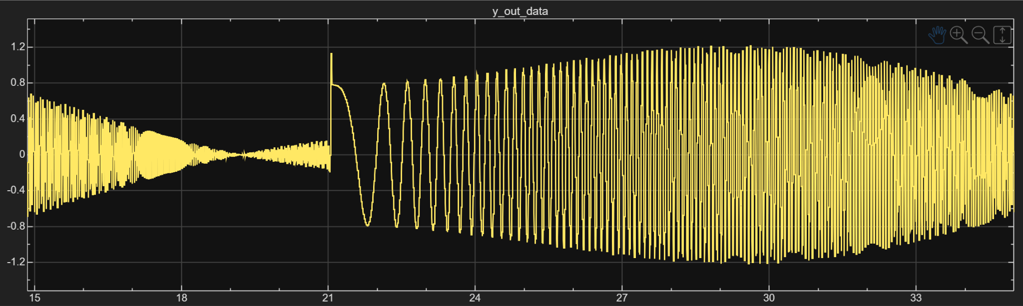
Мета та завдання роботи
Мета: розробити систему цифрової обробки аудіосигналів на базі FPGA-плати PYNQ-Z2.
Основні завдання:
Розробити цифровий FIR-фільтр засобами Vivado HLS.
Створити IP-блок з інтерфейсами AXI4-Stream та AXI4-Lite.
Інтегрувати IP-блок у систему з процесором MicroBlaze.
Організувати приймання та передачу аудіоданих через I2S.
Провести функціональну симуляцію та перевірку на FPGA.

Slide 3
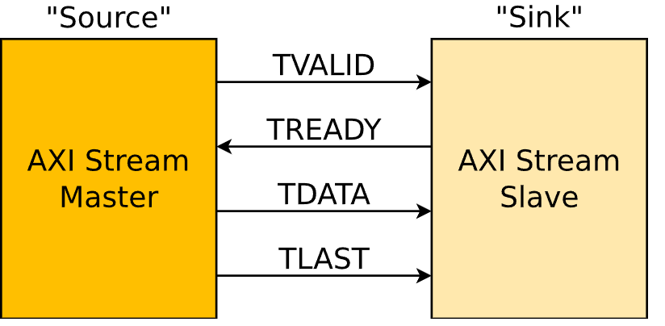
Використані технології
MicroBlaze — програмне керування системою.
AXI4-Stream — потокова передача аудіоданих.
AXI4-Lite — керування регістрами IP-блоку.
I2S — інтерфейс обміну аудіо даними з кодеком.
IP блок фільтра зроблений за допомогою HLS

Slide 4
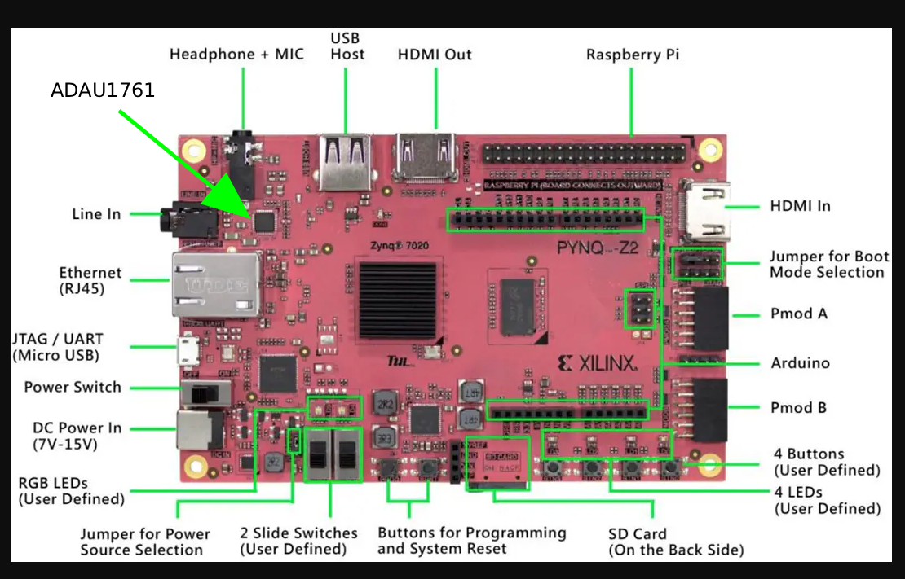
Архітектура системи

Slide 5
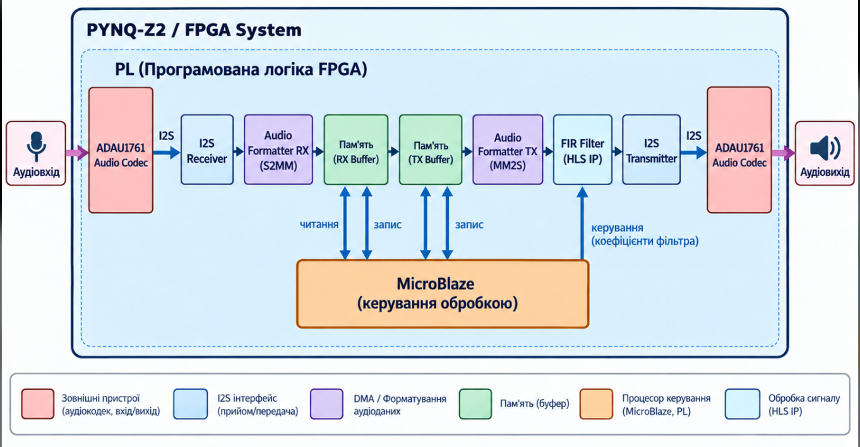
Архітектура системи

Slide 6
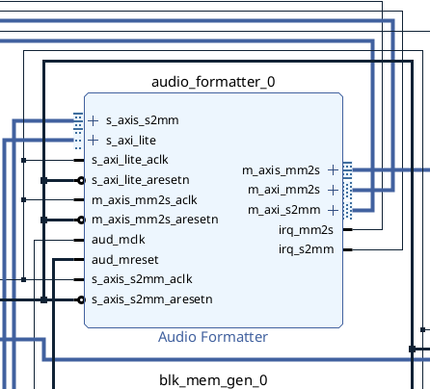
Архітектура системи
Audio Formatter RX/TX — це апаратний IP-блок від AMD/Xilinx, який забезпечує передачу цифрових аудіоданих між потоковим інтерфейсом AXI4-Stream та пам'яттю FPGA-системи.
Його головна функція — DMA (Direct Memory Access), тобто передача даних між пам'яттю та периферією без необхідності копіювати кожен аудіо відлік процесором MicroBlaze.

Slide 7
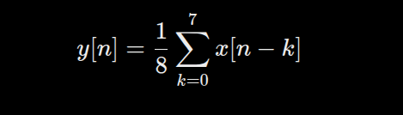
Реалізація цифрового FIR-фільтра
Розроблено 8-відвідний КІХ-фільтр нижніх частот (FIR) на основі алгоритму ковзного середнього.
Принцип роботи:
Де:
x[n] — вхідний аудіо сигнал;
y[n] — відфільтрований сигнал;
8 — кількість відводів фільтра.
Результат: послаблення високочастотних складових аудіосигналу.

Slide 8
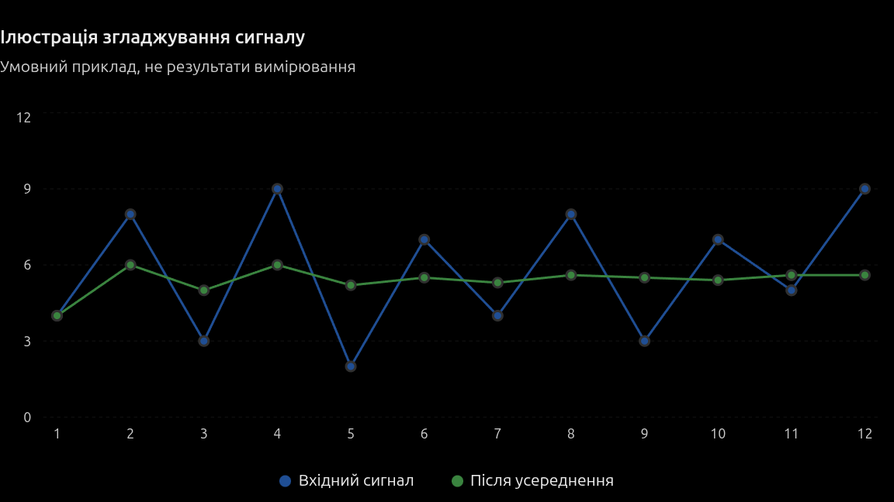
Ілюстрація згладжування сигналу

Slide 9
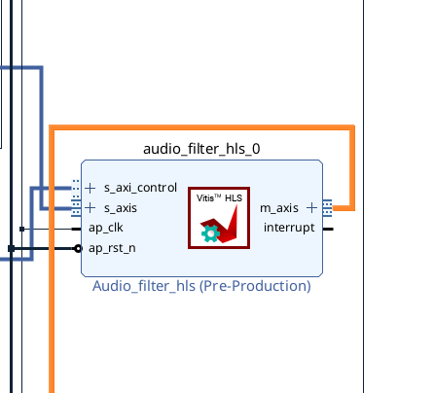
Керування IP-блоком
Реалізовано два режими роботи цифрового фільтра:
Фільтрація: Bypass = 0
Аудіосигнал проходить через FIR-фільтр.
Обхід фільтра: Bypass = 1
Аудіосигнал передається без фільтрації.
Керування реалізовано через регістр AXI4-Lite зі зміщенням 0x20

Slide 10
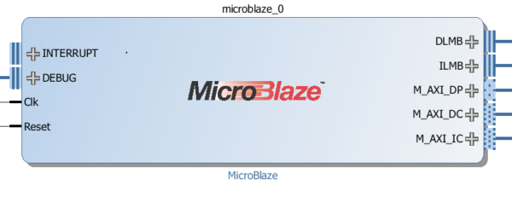
Основні функції програми MicroBlaze
Ініціалізація аудіокодека ADAU1761
Налаштування Audio Formatter
Керування передачею аудіоданих
Керування FIR-фільтром
Керування відтворенням аудіо

Slide 11
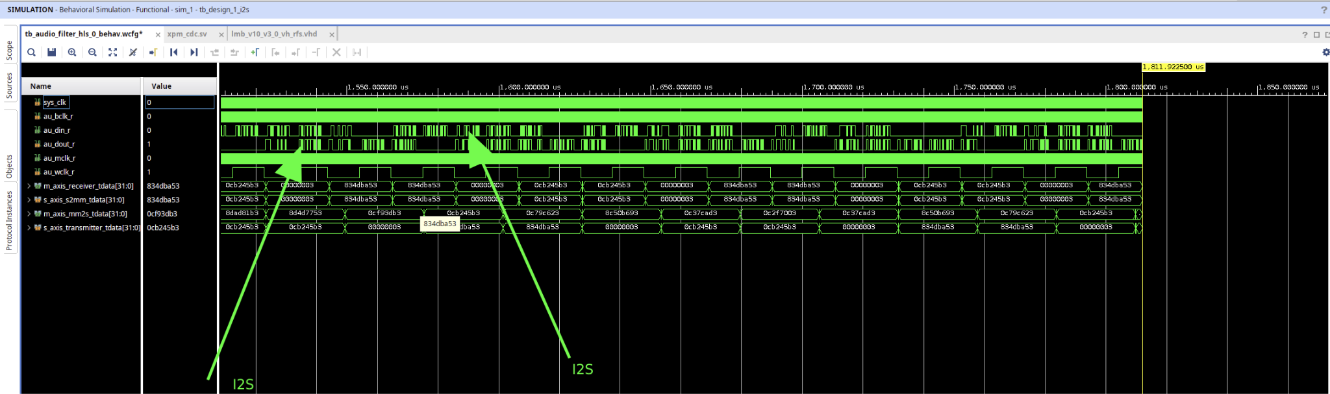
Результат
Функціональна симуляція IP-блоку
Симуляція повної системи
Аналіз синтезу та реалізації
Запуск на реальному залізі

Slide 12
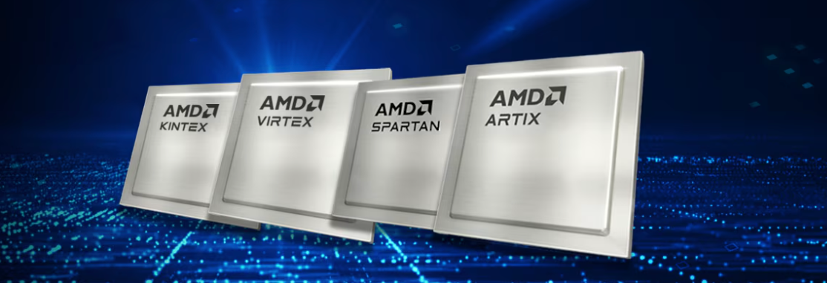
Дякую за увагу!
Щиро дякую за цінні знання, практичний досвід та можливість навчитися нового!

